Slide 1
渐进式的生成对抗网络在超分辨率的应用
开题报告
ACM1401 朱谷才
U201414697

Slide 2
课题来源与意义
超分辨率
需求
定义
生成对抗网络
定义
结构
应用
课题概括

Slide 3
超分辨率
需求
进入信息化时代后，图片的载体通常是数字图像，由于计算机保存与展示图片的方式，图片会出现低分辨率，模糊不清的问题。
这些问题通常会因为各种原因发生，比如拍摄所用的硬件性能受限，由于天气原因而光照不足，图片在压缩传送过程中造成了信息丢失等。
因此需要找到一种可以将低分辨率图像修复为高分辨率图像的方法。

Slide 4
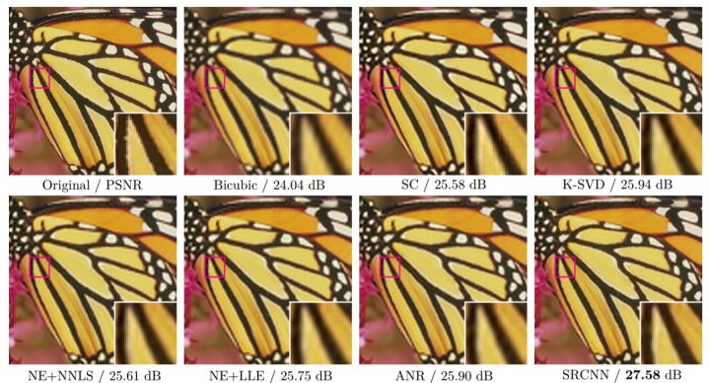
超分辨率
定义
SR（Super Resolution，超分辨率）是一种通过硬件或软件的方法提高原有图像的分辨率的技术。
SISR（Single Image SR，单图像超分辨率）是从一个单一低分辨率图像输入修复得到一个高分辨率图像[5]

Slide 5
生成对抗网络
定义
GAN（Generative Adversarial Networks，生成对抗网络）是一种类似零和博弈的机器学习模型
应用
GAN通常应用于图像处理，声音处理，文字生成等需要得到真实性结果的领域。

Slide 6
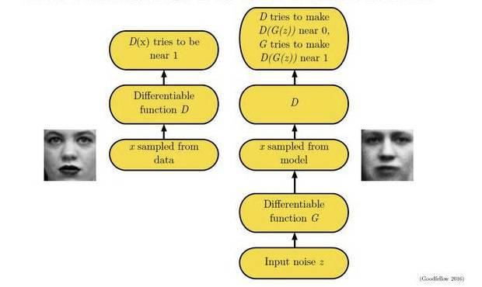
生成对抗网络
结构
由两个网络组成：G（Generator，生成器）网络和D（discriminator，鉴别器）网络。G网络从输入生成样例，并且样例的分布在理想情况下与训练集的分布式不可区分的，由于难以显式设计一个函数去区分两种分布，因此需要通过训练D网络来对训练集和生成的样例进行评估。
Notes:
一个类似文本、图像、视频、音频的原始输入，提取可以在随后的机器学习算法中使用的相关“特征”和模式。这与其自身并不是息息相关，但却是一个重要的预处理步骤。

Slide 7
课题概括
本课题探索的问题即将GAN应用到SR上，使得能有效地修复低分
辨率图像，同时克服GAN设计困难，难以调试等问题。

Slide 8
国内外研究现况和发展趋势
SCSR（sparse coding super resolution，稀疏编码超分辨率）[6]
SRCNN（Super Resolution Convolution Neural Networks）[1，3，4，7，9]
ESPCN（Efficient Sub-Pixel Convolutional Network， 高效亚像素卷积网络）[11]
SResNet 和 SRGAN [2，8，10，12，13，14]
Progressive Growing GAN [15， 16]

Slide 9
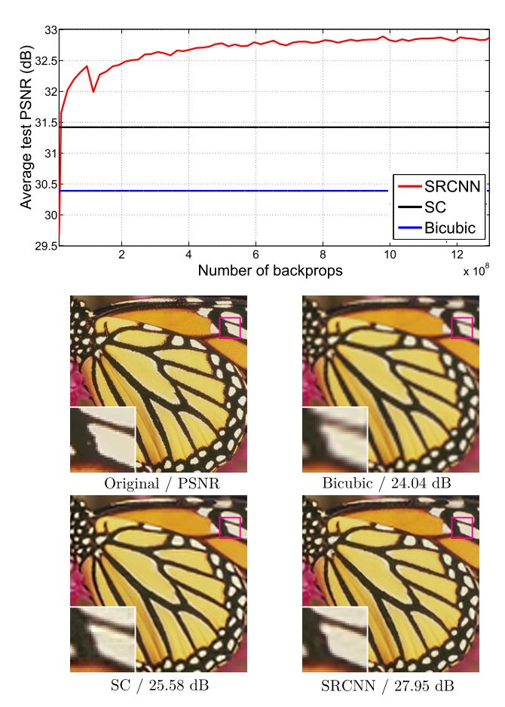
SCSR
先联合训练找到输入（低分辨率图像）的字典Dl和高分辨率图像的字典Dh，然后用低分辨率的稀疏表示通过Dh进行重构 [6] 。对比RMSE（Root Mean Square Error 均方根误差）值。这种方法相比双三次插值可以提高10%左右。

Slide 10
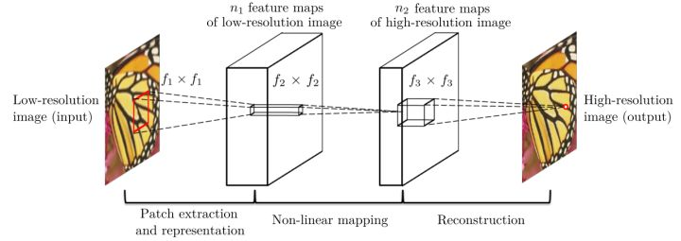
SRCNN
SRCNN先用双三次插值放大低分辨率图像作为网络的输入，经过三个CNN网络（图像块的提取和特征表示，非线性映射，重构）得到最后的结果[9]。
Notes:
基于相似性原理将原始数据或特征和组对象组放到一起。

Slide 11


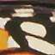




input, novgg, vgg, vgg_nopre, target, nog, vgghlr

Slide 12
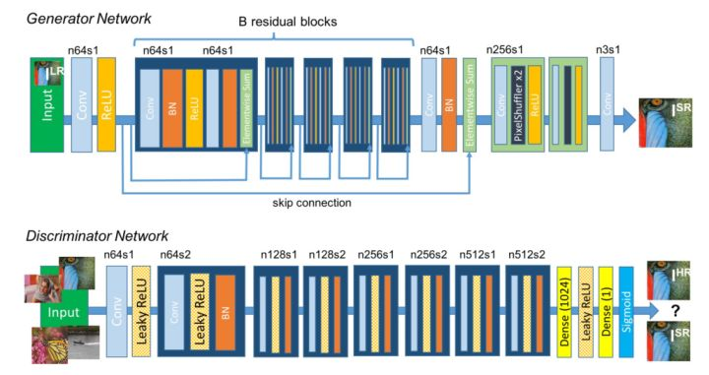
SResNet和SRGAN
Christian Ledig等人在2017年发表的文章中将ResNet应用到了SR领域，先采用Residual Block对低分辨率图像做特征提取，生成多个通道，然后采用亚像素卷积层来提高分辨率[14] 。
Notes:
聚类是因人而异的

Slide 13
SResNet和SRGAN
在SResNet的基础上引入了GAN（将SResNet作为G网络），同时引入了Loss Net（损失网络），利用已经训练好的损失网络来度量生成样例的分布与真实目标集的分布，该Perceptual Loss由GAN Loss和 VGG Loss[8] 组成。
Notes:
聚类是因人而异的

Slide 14
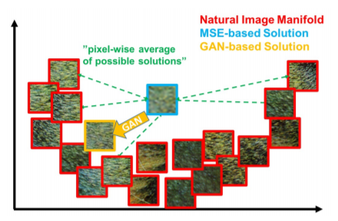
SResNet和SRGAN
指出了MSE（Mean Square Error， 均方差）作为损失函数的时候，可能会使得生成图片不会落到自然图像的流体上，因此采用了Perceptual Loss（感知损失）[13] [14]
Notes:
聚类是因人而异的

Slide 15
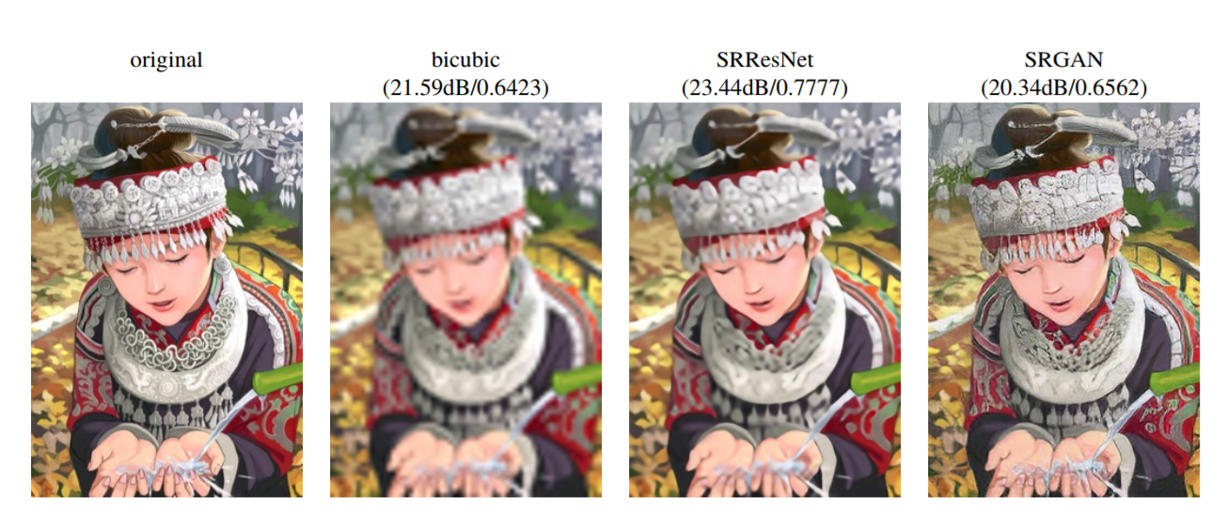
SResNet和SRGAN
效果如图

Slide 16
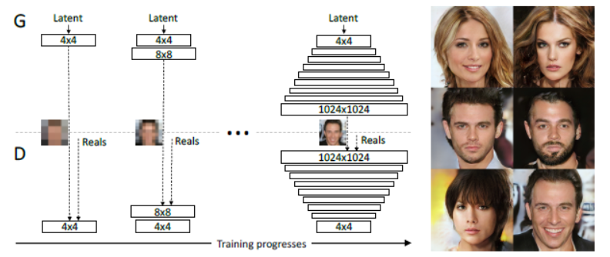
Progressive Growing GAN
在生成图像的领域， karras等人[16] 采用渐进扩大的GAN网络结构和Wasserstein距离作为损失函数[15] ，有效解决了GAN有可能遇到的训练不稳定，同时提高了训练速率以及生成图像的多样性。

Slide 17
课题研究的主要内容及目标
研究如何将渐进式生成对抗网络的结构和思想，应用到图像超分辨率领域中，设计有效的网络结构，使得既能有效地克服对抗网络的容易训练崩溃的问题，同时又能以较快的速度完成训练和测试，并且保证超分辨率图片的质量，这是本次课题的主要内容。
Notes:
所有学习算法的期望与随机胡猜差不多（也就是，算法是不能脱离实际问题的）

Slide 18
课题研究的主要内容及目标
课题的主要细分内容包括：
选取合适的神经网络框架；
结合渐进式生成对抗网络和其他超分辨率网络的特点，设计神经网络结构；设计合理有效的损失函数；
选取合适的数据集对网络进行训练和测试；
对采用不同结构和不同损失函数进行结果和性能上的比对和分析。
Notes:
所有学习算法的期望与随机胡猜差不多（也就是，算法是不能脱离实际问题的）

Slide 19
课题研究的主要内容及目标
课题预期目标有：
功能性方面，设计出的网络可以实现超分辨率的工作，对低分辨率的输入图片可以有效地提高其图片质量；
性能方面，网络应有比较快的训练速度和测试速度，同时具备一定的鲁棒性；
同时网络应当还能完成其它类似于low level图片转换的功能，如图片去噪。
Notes:
所有学习算法的期望与随机胡猜差不多（也就是，算法是不能脱离实际问题的）

Slide 20
关键理论和技术
本课题涉及到了深度学习的基本理论和算法，神经网络的设计和分析，数字图像处理等多方面的知识，具体关键理论和技术有：
深度学习在超分辨率领域的基本方法，主要是卷积层和一些其他神经网络层的算法和使用；
生成对抗网络的设计和损失函数的设计选取；
一些基本的数字图像处理手段和指标分析方法。
Notes:
所有学习算法的期望与随机胡猜差不多（也就是，算法是不能脱离实际问题的）

Slide 21
完成课题的方案及主要措施
首先，阅读相关研究文献，去了解超分辨率的各种方法，重点去阅读深度学习在超分辨率应用的论文，从理论和算法上去理解设计的思想和理念。
同时阅读有关生成对抗网络的文章，去了解其特点和如何使用应用。
在有了良好的知识储备之后，开始进行网络的设计和损失函数的选取。
Notes:
所有学习算法的期望与随机胡猜差不多（也就是，算法是不能脱离实际问题的）

Slide 22
完成课题的方案及主要措施
目前的方案是：
对抗网络采取渐进式的对抗网络，有助于训练的稳定性和速度；
损失函数采取常用的MSE，交叉熵或者Wasserstein距离；
上采样使用亚像素卷积层、反卷积层或者Up Conv；
设计完成后选取数据集，进行多方面包括PSNR，SSIM和人眼评价等数字或其它指标的评估和分析。
Notes:
所有学习算法的期望与随机胡猜差不多（也就是，算法是不能脱离实际问题的）

Slide 23
学期 | 周次 | 工作任务
2017-2018第一学期 | 19周——21周 | 阅读相关研究文献，了解深度学习的原理与设计方法，有关超分辨率的应用，完成外文翻译。
2017-2018第二学期 | 01周——02周 | 完成开题报告，阐述课题的目的和意义，设计出课题研究方案
 | 03周——04周 | 从caffe， tensorflow， theano，torch等深度学习的框架中选择性的进行学习，为课题选取合适的框架。
 | 05周——08周 | 完成神经网络与损失函数的设计，采用多种结构和损失函数方案
 | 09周——11周 | 对不同设计方案进行训练和测试，检验网络的正确性和性能，同时对比不同方案的性能，并进行分析
 | 12周——15周 | 撰写毕业设计论文，完成毕业设计总结和论文答辩
Notes:
相似的样本具有 相似的输出！！！
无标签数据可以描述x的分布，

Slide 24
References
[1] Y. LeCun, B. Boser, J. S. Denker, D. Henderson, R. E. Howard, W. Hubbard, and L. D. Jackel. Backpropagation applied to handwritten zip code recognition. Neural computation, 1989.
[2] Y. Bengio, P. Simard, and P. Frasconi. Learning long-term dependencies with gradient descent is difficult. IEEE Transactions on Neural Networks, 5(2):157–166, 1994.
[3] Olshausen, Bruno A; Field, David J (1996). Emergence of simple-cell receptive field properties by learning a sparse code for natural images. Nature. 381 (6583):
[4] M. Aharon M. Elad A. Bruckstein. K-SVD: An algorithm for designing overcomplete dictionaries for sparse representation. IEEE Trans. Signal Process. vol. 54 no. 11 pp. 4311-4322 Nov. 2006.
[5] D. Glasner, S. Bagon, and M. Irani. Super-resolution from a single
image. In International Conference on Computer Vision (ICCV),
pages 349–356. IEEE, 2009.
[6] Jianchao Yang, John Wright, Thomas Huang, and Yi Ma.Image super-resolution via sparse representation. IEEE Transactions on Image Processing (TIP), vol. 19, issue 11, 2010.
[7] A. Krizhevsky, I. Sutskever, and G. Hinton. Imagenet classification with deep convolutional neural networks. In NIPS, 2012.
[8] Karen Simonyan, Andrew Zisserman. Very Deep Convolutional Networks for Large-Scale Image Recognition. CVPR 2014.

Slide 25
References
[9] Chao Dong, Chen Change Loy, Kaiming He, Xiaoou Tang. Image Super-Resolution Using Deep Convolutional Networks, IEEE. Transactions on Pattern Analysis and Machine Intelligence (TPAMI), Preprint, 2015.
[10] K. He and J. Sun. Convolutional neural networks at constrained time cost. In CVPR, 2015.
[11] Wenzhe Shi, Jose Caballero, Ferenc Huszár, Johannes Totz, Andrew P Aitken, Rob Bishop, Daniel Rueckert, Zehan Wang. Real-time single image and video super-resolution using an efficient sub-pixel convolutional neural network. In CVPR 2016.
[12] Kaiming He, Xiangyu Zhang, Shaoqing Ren, and Jian Sun.Deep Residual Learning for Image Recognition.IEEE Conference on Computer Vision and Pattern Recognition (CVPR), 2016 (Oral).
[13] Justin Johnson, Alexandre Alahi, Li Fei-Fei. Perceptual Losses for Real-Time Style Transfer and Super-Resolution. CVPR 2016
[14] Christian Ledig, Lucas Theis, Ferenc Huszar, Jose Caballero, Andrew Cunningham, Alejandro Acosta, Andrew P. Aitken, Alykhan Tejani, Johannes Totz, Zehan Wang, Wenzhe Shi. Photo-Realistic Single Image Super-Resolution Using a Generative Adversarial Network. CVPR 2017.
[15] Martin Arjovsky, Soumith Chintala, Léon Bottou. Wasserstein GAN. Machine Learning.
[16] Tero Karras, Timo Aila, Samuli Laine, Jaakko Lehtinen. Progressive Growing of GANs for Improved Quality, Stability, and Variation. ICLR 2018

